Slide 1
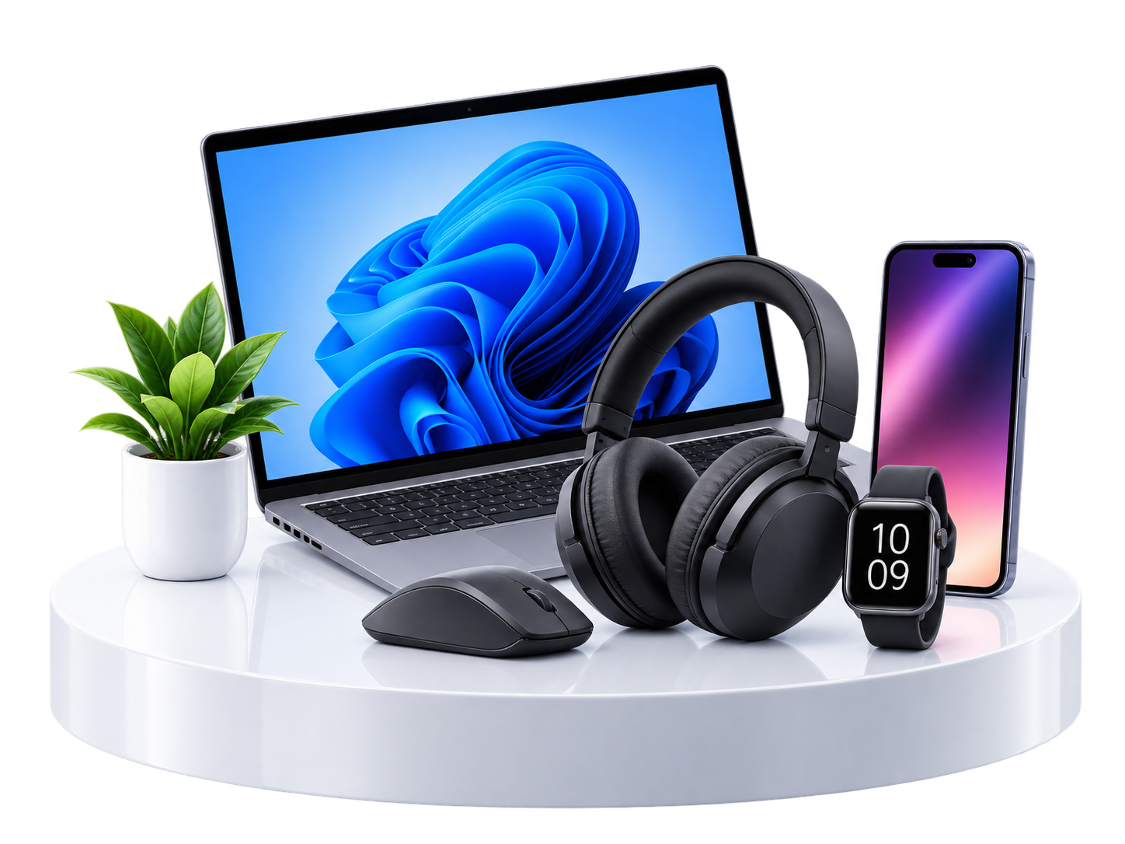
PROYECTO INTEGRADOR
TECHCART
Tienda web de productos tecnológicos
Carrito de compras · Programación Orientada a Objetos · SPA · Responsive
Presentación técnica y funcional del proyecto
HTML5 · CSS3 · JavaScript · LocalStorage · JSON

Slide 2
Presentación del proyecto
Una versión más clara y enfocada del flujo de presentación usado como referencia.
01
Problema y oportunidad
02
Objetivo y alcance
03
Requisitos funcionales
04
Arquitectura y POO
05
Interfaz y experiencia
06
Responsive y cierre
TechCart toma la estructura temática de la presentación de referencia - problema, objetivo, alcance, requisitos, arquitectura, interfaz y responsive - pero la adapta a una tienda tecnológica y la simplifica para una exposición más efectiva.

Slide 3
Descripción del problema
Comprar tecnología en línea suele implicar catálogos dispersos, procesos de compra poco claros y escasa continuidad entre navegación, carrito y orden.
El reto
🧭
Navegación
🔐
Acceso
Flujo claro desde la landing hasta catálogo, carrito y orden.
Registro, login, tres intentos y modificación segura del perfil.
Centralizar el catálogo tecnológico en una experiencia coherente.
Permitir registro e inicio de sesión con validación.
Mantener el carrito y los datos del cliente entre vistas.
Actualizar la interfaz sin recargar la aplicación.
🛒
Compra
📱
Responsive
Agregar, modificar cantidades, eliminar y recalcular total.
Uso consistente en escritorio, tablet y móvil.

Slide 4
Análisis de la solución
TechCart responde al problema con una arquitectura simple, modular y demostrable en el navegador.
Experiencia pública
Landing, búsqueda, categorías y llamadas a login/registro.
01
Experiencia privada
SPA con sidebar, catálogo, carrito, compras y perfil.
02
Persistencia simulada
LocalStorage para clientes, sesión y carrito; JSON para catálogo.
03
POO real
Producto como superclase y subclases Laptop, Smartphone y Accesorio.
04
Resultado esperado: una simulación de comercio electrónico funcional, presentable y alineada con los criterios de evaluación.

Slide 5
Objetivo del proyecto
Desarrollar una aplicación web funcional que simule una tienda de productos tecnológicos y un carrito de compras, aplicando Programación Orientada a Objetos, manipulación del DOM, persistencia simulada y diseño responsive.
El proyecto prioriza claridad, modularidad, experiencia de usuario y evidencia explícita de herencia y polimorfismo.

Slide 6
Alcance - sí incluye
👤
Gestión de clientes
💻
Catálogo
🛒
Carrito
📦
Orden
Registro, login, máximo tres intentos y modificación de datos con verificación de contraseña.
Productos tecnológicos cargados desde JSON y convertidos a objetos de dominio.
Agregar, eliminar, cambiar cantidades y total en tiempo real.
Generación de resumen final con productos, total, fecha y estado.
🧩
SPA
💬
TechBot
🔐
Persistencia
📱
Responsive
Panel interno sin recarga, con navegación por vistas y sidebar responsive.
Chat flotante con respuestas predeterminadas y navegación guiada.
LocalStorage para sesión, clientes y carrito; catálogo externo en JSON.
Desktop, tablet y móvil.

Slide 7
Alcance - no incluye
La solución es una simulación académica orientada al frontend y a la lógica de negocio en JavaScript.
💳
Pagos reales
🗄️
Base de datos remota
No integra pasarelas de pago ni procesa dinero real.
No usa MySQL, PostgreSQL ni servicios cloud de producción.
📦
Logística real
🔑
Seguridad productiva
No conecta transportadoras ni rastreo de envíos real.
Las credenciales simuladas se almacenan localmente; no reemplaza autenticación de servidor.

Slide 8
Misión y visión
MISIÓN
VISIÓN
Ofrecer una experiencia de compra tecnológica clara, intuitiva y confiable, integrando catálogo, carrito, gestión del cliente y orden de compra en una sola interfaz web.
Evolucionar TechCart hacia una plataforma modular y escalable que permita ampliar categorías, servicios y persistencia sin rehacer la arquitectura central.

Slide 9
Requisitos funcionales - gestión de clientes
01
Registro
02
Inicio de sesión
Crear cuenta con nombre, usuario, correo, dirección y contraseña.
Validar credenciales y limitar a tres intentos fallidos.
03
Sesión
04
Modificación
Mantener el usuario autenticado y proteger el panel interno.
Bloquear datos hasta verificar contraseña actual; permitir cambio de información y clave.

Slide 10
Requisitos funcionales - productos y carrito
🖥️
Catálogo
➕
Agregar
🔢
Modificar
Nombre, imagen, descripción, especificaciones y precio.
Añadir productos y mantener cantidad por referencia.
Aumentar o disminuir unidades en tiempo real.
🗑️
Eliminar
💰
Total
📦
Confirmar
Retirar productos del carrito.
Recalcular valor total de forma inmediata.
Crear una orden con detalle, fecha, total y estado.

Slide 11
Flujo principal del usuario
🌐
🔐
🧩
💻
🛒
📦
Landing
Registro / Login
Panel SPA
Catálogo
Carrito
Orden
La navegación interna funciona como SPA: el Router cambia la vista activa sin recargar el documento y los módulos mantienen responsabilidades separadas.

Slide 12
Arquitectura modular
Interfaz / Views
PanelApp · Router · Sidebar · ProfileView · ProductsView · CartView · OrdersView · Chatbot
Servicios
AuthService · ClienteService · ProductService · StorageService
Modelos POO
Cliente · Producto · Laptop · Smartphone · Accesorio · CarritoCompra · Orden
Persistencia
LocalStorage + productos.json

Slide 13
Diagrama de clases - núcleo POO
Producto
idProducto · nombre · descripción
precio · stock
mostrarInfo() · actualizarStock()
Laptop
Smartphone
Accesorio
CarritoCompra
procesador · memoriaRAM · almacenamiento
sistemaOperativo · tamañoPantalla · cámara
tipoAccesorio
agregar · eliminar
actualizarCantidad
calcularTotal
Orden
generarOrden() · mostrarResumen()

Slide 14
Cómo se evidencian los principios de POO
🧬
Herencia
🔁
Polimorfismo
📦
Encapsulación conceptual
🧩
Separación
Laptop, Smartphone y Accesorio reutilizan atributos y métodos definidos en Producto.
Cada subclase sobrescribe mostrarInfo() para exponer especificaciones particulares.
Cada clase concentra datos y operaciones relacionadas con una responsabilidad del dominio.
Modelos, servicios y vistas se dividen en archivos distintos para reducir acoplamiento.
Ejemplo de polimorfismo: ProductsView llama producto.mostrarInfo() sin necesitar saber si el objeto concreto es Laptop, Smartphone o Accesorio.

Slide 15
Datos y persistencia simulada
{}
⚙️
💾
🗂️
productos.json
ProductService
LocalStorage
StorageService
Catálogo externo editable sin modificar ProductsView.
Lee JSON y crea instancias de Laptop, Smartphone o Accesorio.
Clientes, sesión y carrito persistidos en el navegador.
Único punto de acceso a la persistencia local.
Ventaja: agregar nuevos productos se reduce a editar el JSON y asociar su imagen; la interfaz se genera dinámicamente con DOM.

Slide 16
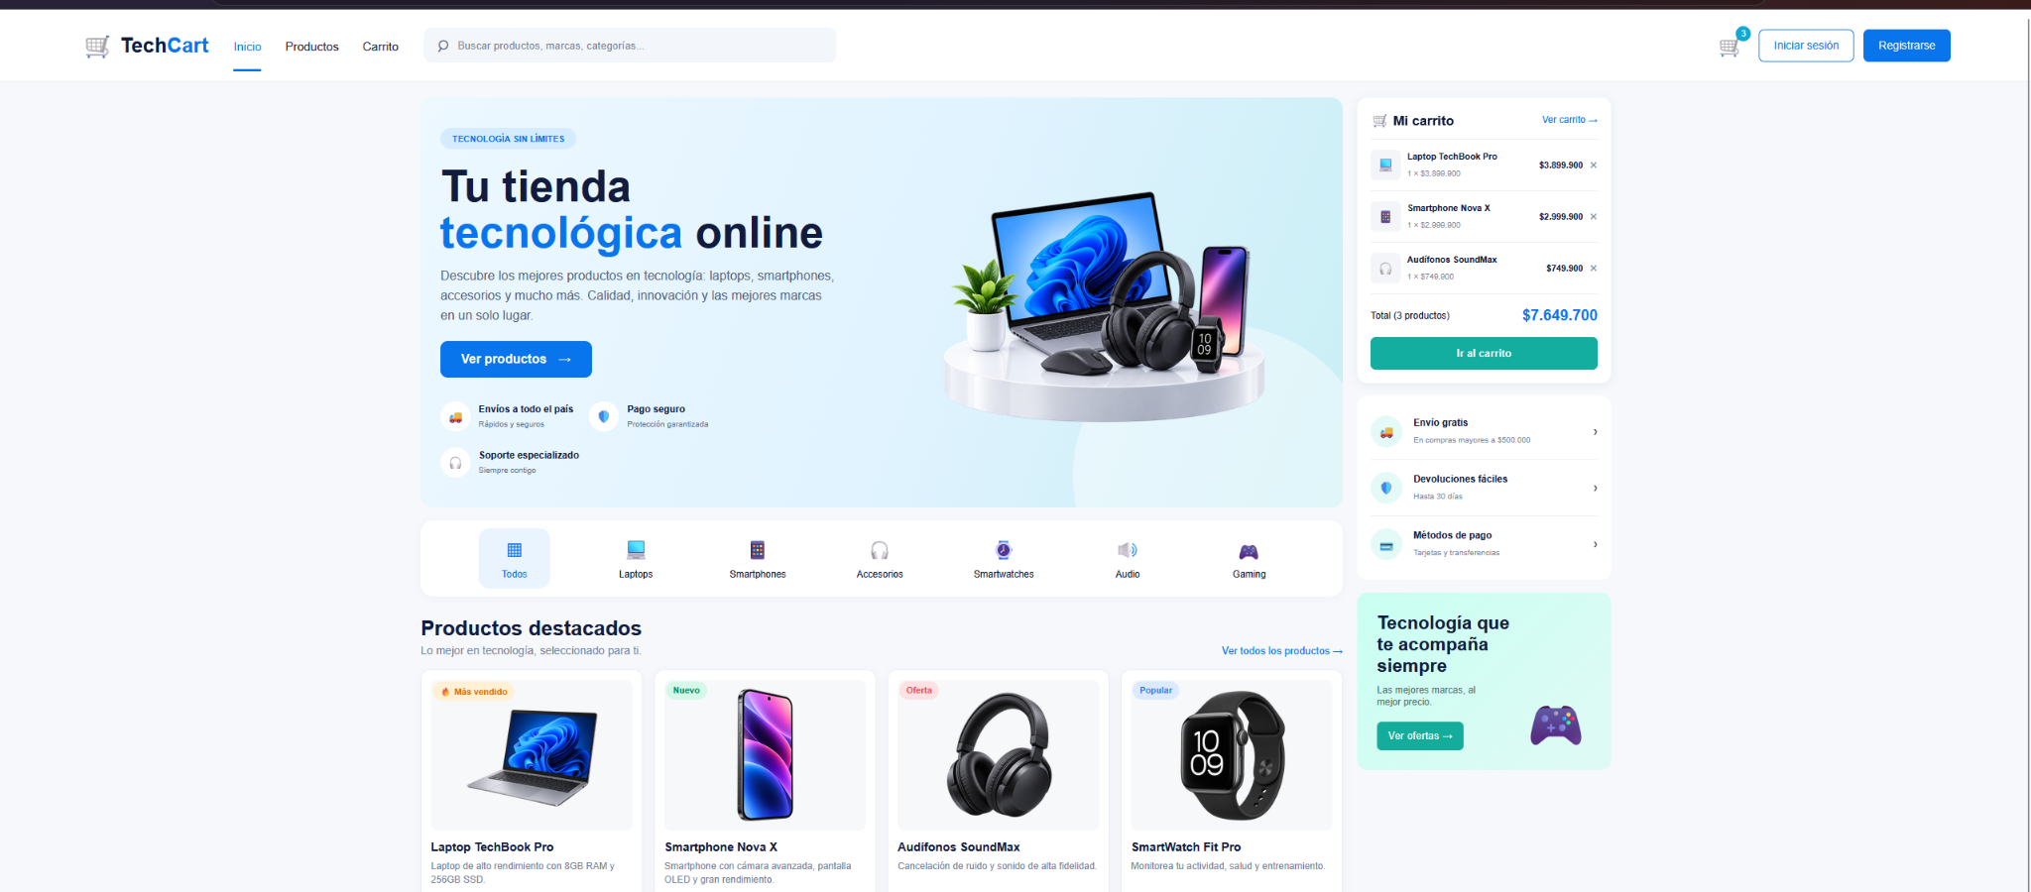
Interfaz pública - landing
LANDING
Página de entrada con catálogo destacado, categorías, buscador, carrito visual y llamadas a iniciar sesión o registrarse.

Slide 17
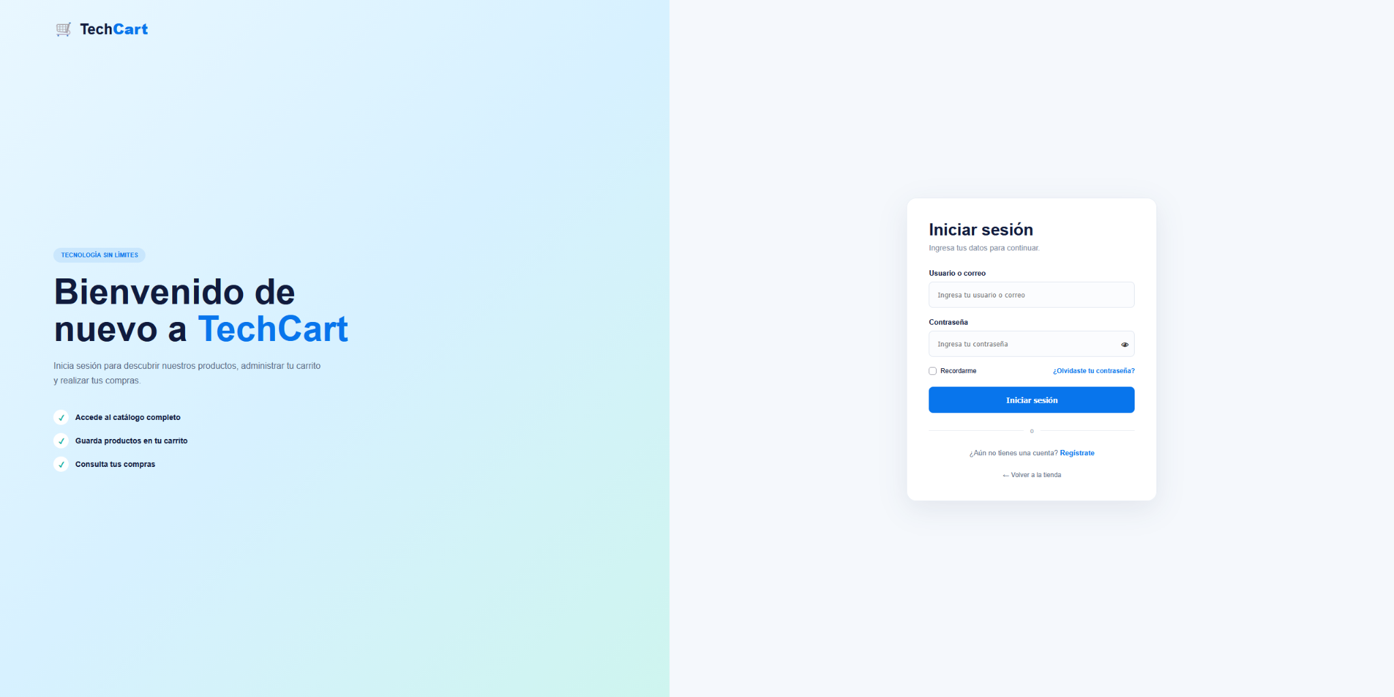
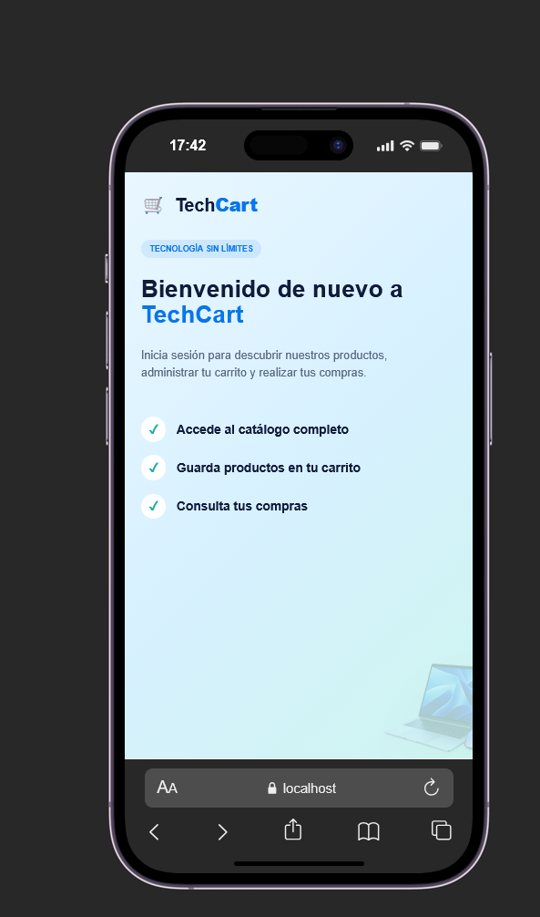
Acceso y autenticación
El formulario guía al usuario y mantiene una identidad visual consistente con la tienda.
DESKTOP
MÓVIL

Slide 18
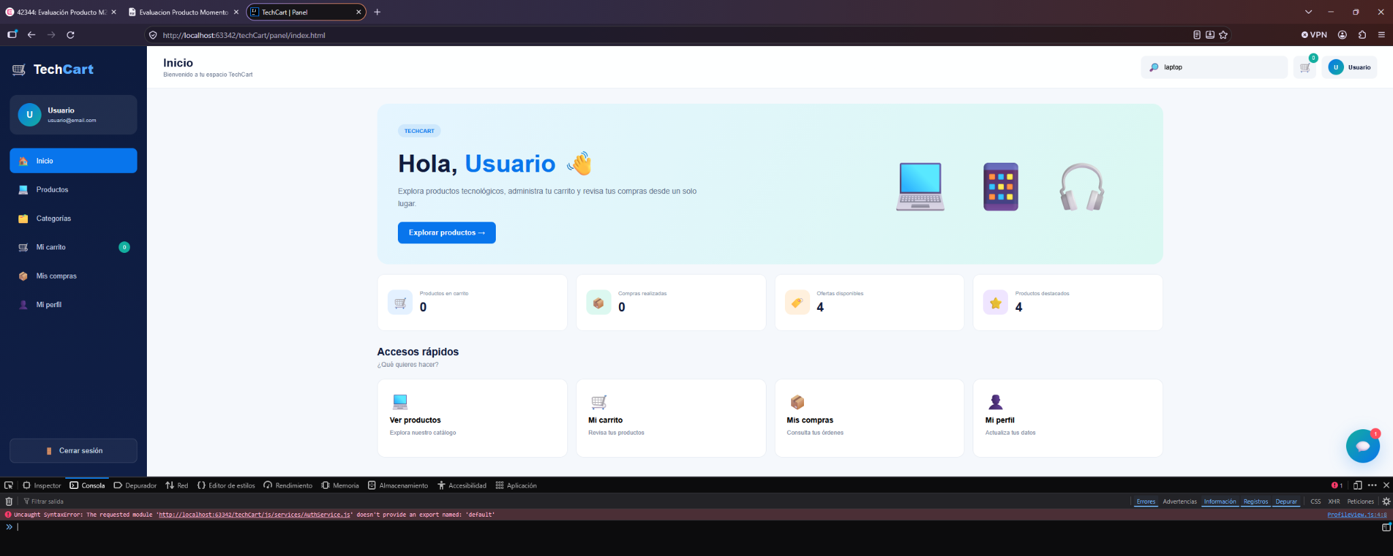
Panel interno SPA
Una sola página, varias vistas y navegación sin recarga.
DASHBOARD

Slide 19
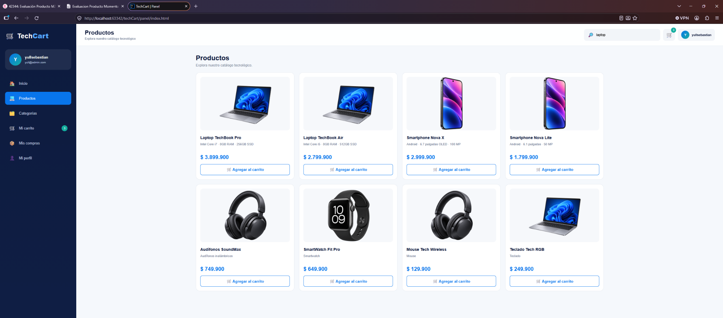
Catálogo dinámico
Los productos se renderizan desde objetos creados a partir de productos.json.
CATÁLOGO
El contador del carrito se actualiza y la información permanece en LocalStorage.

Slide 20
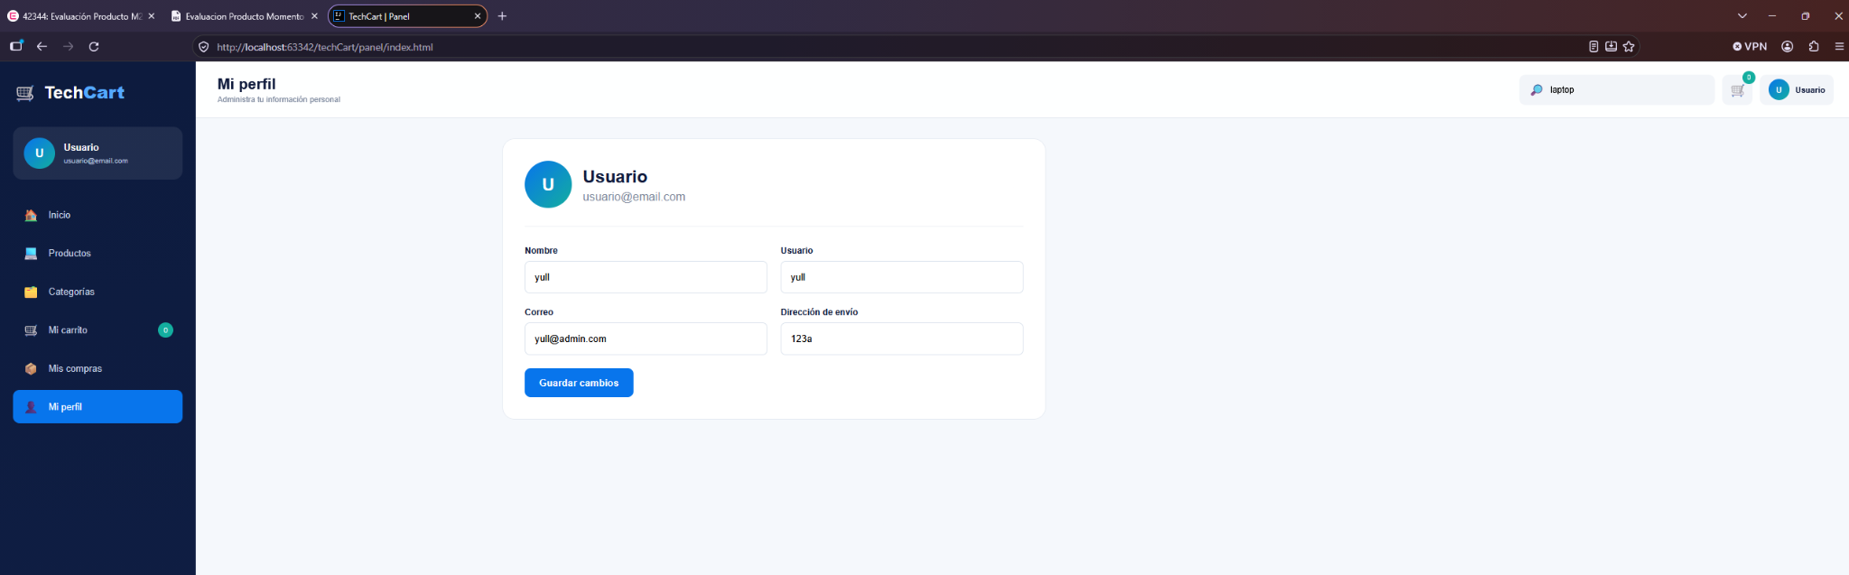
Perfil y seguridad de cambios
Los datos del cliente se sincronizan con la sesión y solo se editan después de verificar la contraseña actual.
PERFIL
Modo lectura
🔒
Campos bloqueados hasta pulsar “Cambiar datos”.
✅
Verificación
SweetAlert2 solicita la contraseña actual antes de habilitar edición.
🔑
Cambio de clave
La nueva contraseña se valida y se confirma antes de guardar.

Slide 21
TechBot y navegación guiada
💬
Chat flotante
TechBot
● EN LÍNEA
Botón fijo en la esquina inferior derecha.
Respuestas predeterminadas para productos, carrito, compras, envíos, pagos y perfil.
Puede activar vistas del SPA mediante Router.
Se adapta al ancho disponible en móvil.
👋 ¡Hola! Soy TechBot.
💻 Ver productos
🛒 Mi carrito
📦 Mis compras
🚚 Envíos
💳 Métodos de pago

Slide 22
Diseño responsive
La evaluación exige adaptación a escritorio, tablet y móvil; TechCart aplica breakpoints en landing, autenticación y panel.
MÓVIL
DESKTOP
Comportamiento
Sidebar colapsable.
Grid de productos adaptable.
Formulario en una columna.
Chat a ancho móvil.
Sin desbordamiento horizontal.

Slide 23
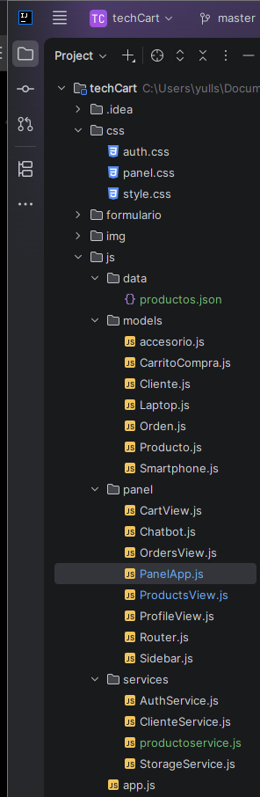
Estructura del proyecto y responsabilidades
INTELLIJ
models/
Entidades y reglas del dominio: Cliente, Producto, subclases, CarritoCompra y Orden.
services/
Persistencia, autenticación, cliente y carga del catálogo.
panel/
Vistas SPA, Router, Sidebar, Chatbot y orquestación.
data/
productos.json como fuente de catálogo.
Principio aplicado: una responsabilidad principal por módulo.

Slide 24
Alineación con la lista de chequeo
✓
Diseño moderno y navegación clara
✓
Responsive desktop / tablet / móvil
✓
Registro, login y máximo tres intentos
✓
Modificación segura de datos del cliente
✓
Catálogo con imagen, descripción y precio
✓
Agregar / modificar / eliminar del carrito
✓
Total actualizado en tiempo real
✓
Clases Producto, Cliente, CarritoCompra y Orden
✓
Herencia: Laptop, Smartphone y Accesorio
✓
Polimorfismo mediante mostrarInfo()

Slide 25
TECHCART
MUCHAS
GRACIAS
Una tienda tecnológica construida para demostrar POO, DOM, persistencia simulada y diseño responsive.
Proyecto Integrador - TechCart

